Slide 1


REDESIM SP / VRE
VIABILIDADE
EVENTO – 999
REGULARIZAÇÃO DE EMPRESA
REDESIM SP / VRE
MÓDULO DE VIABILIDADE

Slide 2
REDESIM SP / VRE
MÓDULO DE VIABILIDADE
ACESSO:
O acesso ao REDESIM é permitido através do site https://vreredesim.sp.gov.br/home
O login é permitido através de Certificado Digital devidamente vinculado a empresa, e-CNPJ, ou e-CPF de um dos sócios, representante legal da empresa, ou ainda através da senha do portal gov.br

Slide 3
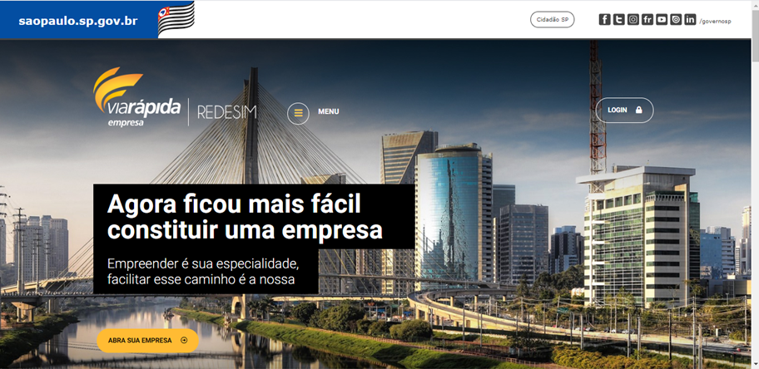
REDESIM SP / VRE
MÓDULO DE VIABILIDADE
Clique em Login:

Slide 4
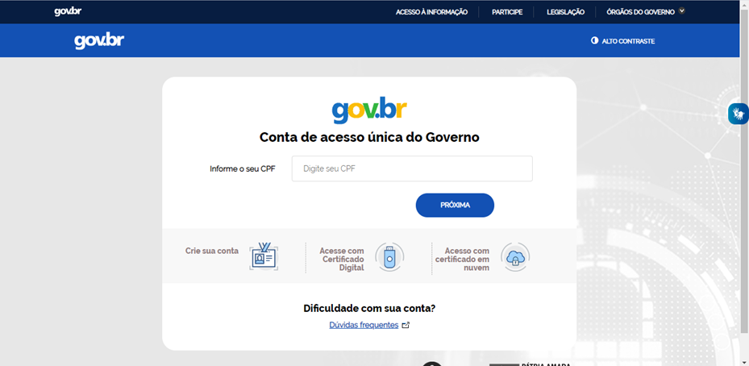
REDESIM SP / VRE
MÓDULO DE VIABILIDADE
Faça o Login através do Certificado Digital ou senha gov.br:

Slide 5
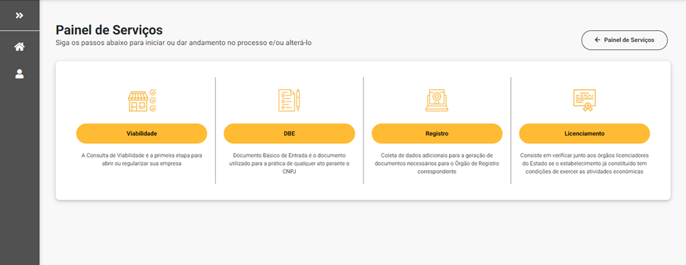
REDESIM SP / VRE
MÓDULO DE VIABILIDADE
Clique em “Viabilidade”:

Slide 6
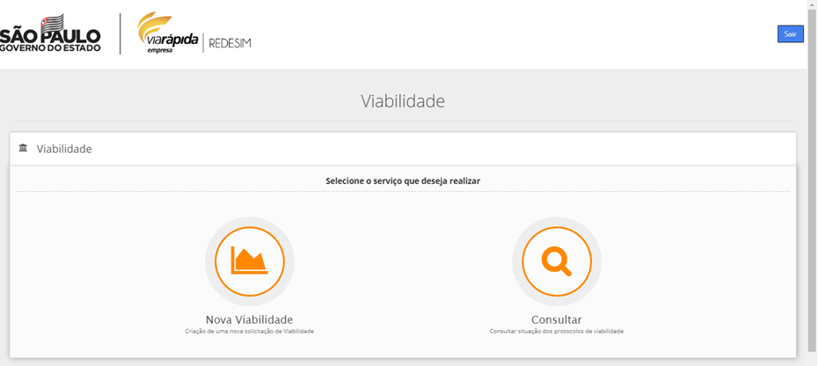
REDESIM SP / VRE
MÓDULO DE VIABILIDADE
Clique em “Nova Viabilidade”:

Slide 7
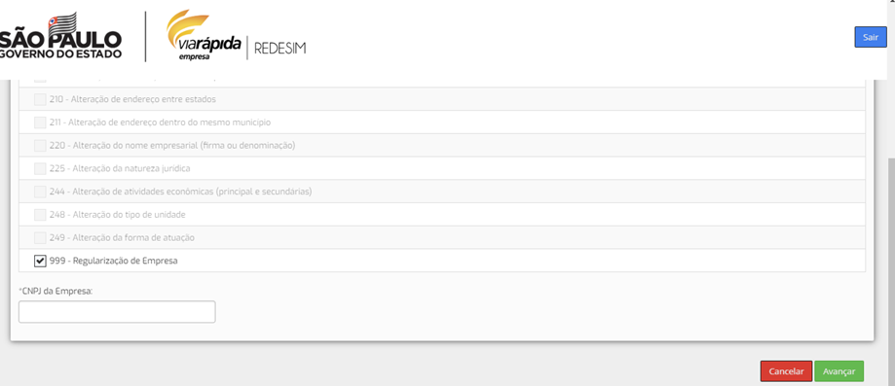
REDESIM SP / VRE
MÓDULO DE VIABILIDADE
O exemplo será do evento “999 – Regularização de Empresa”, para fins de solicitação e renovação de CLI, porém as orientações se aplicam a todos os demais eventos reservados às suas devidas restrições de edição:

Slide 8
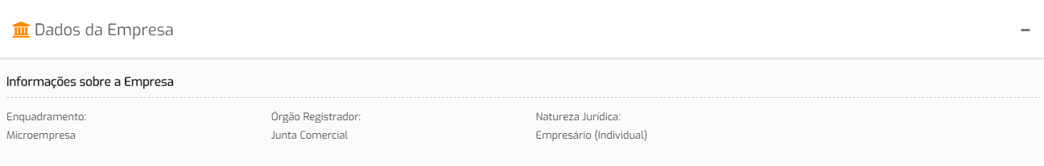
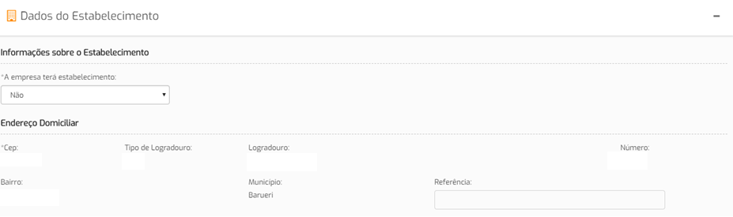
REDESIM SP / VRE
MÓDULO DE VIABILIDADE
Os dados da empresa são importados da base da RFB, refletindo o que está registrado no CNPJ:
“A empresa terá estabelecimento?” , responda:
SIM: Se a empresa terá o local fixo para exercer suas atividades;
NÃO: Se o endereço informado será utilizado apenas para endereço para
correspondência, deve obrigatoriamente ser a residência do empresário.

Slide 9
REDESIM SP / VRE
MÓDULO DE VIABILIDADE
O complemento deve ser importado da forma constante no CNPJ, porém, há casos do evento “999” que importa o complemento no campo da referência, como a PMB já tem ciência da informação importada no campo errado, isso não é objeto de indeferimento em viabilidades com evento “999”.
Os campos das áreas, não são editáveis, são carregados da viabilidade passível que foi levada a registro:
Selecione caso tenha protocolo anterior de viabilidade “não passível” e informe
o protocolo anterior.

Slide 10
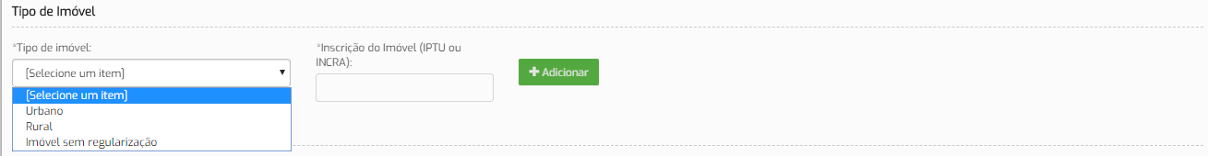
REDESIM SP / VRE
MÓDULO DE VIABILIDADE
O tipo de imóvel, deve ser informado:
Urbano: Possuem Inscrição Cadastral do Imóvel, obtido no carnê do IPTU (composta por 19 dígitos);
Rural: O município não contempla esse tipo de imóvel;
Imóvel sem regularização: Imóveis concedidos pela PMB, quais possuem
cadastro na Secretaria da Habitação, deverá protocolar na Secretaria de Planejamento e Urbanismo, o Documento de Numeração Oficial com o Termo de Concessão do Imóvel, emitidos pela Secretaria de Habitação.

Slide 11
REDESIM SP / VRE
MÓDULO DE VIABILIDADE
Na opção do imóvel “Urbano”, informar a Inscrição Cadastral do Imóvel,
referente ao imóvel utilizado:
A opção de “Imóvel sem regularização”, não habilita o preenchimento da
Inscrição do Imóvel por não possuir a Inscrição do Imóvel, qual então deverá
protocolar na Secretaria de Planejamento e Urbanismo, o Documento de
Numeração Oficial com o Termo de Concessão do Imóvel.

Slide 12
REDESIM SP / VRE
MÓDULO DE VIABILIDADE
O tipo de unidade será importado da base da RFB:
A(s) atividade(s) econômica(s) será(serão) importada(s) da base da RFB:

Slide 13
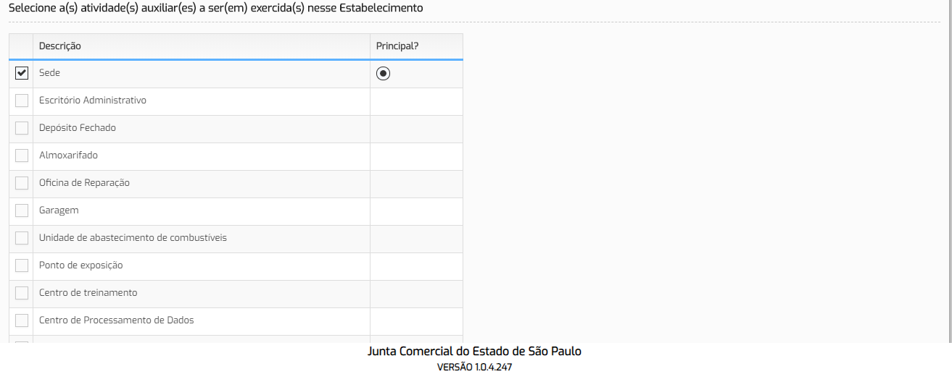
REDESIM SP / VRE
MÓDULO DE VIABILIDADE
Indique a atividade auxiliar a ser exercida no local, e a selecione como principal, se for o caso:

Slide 14
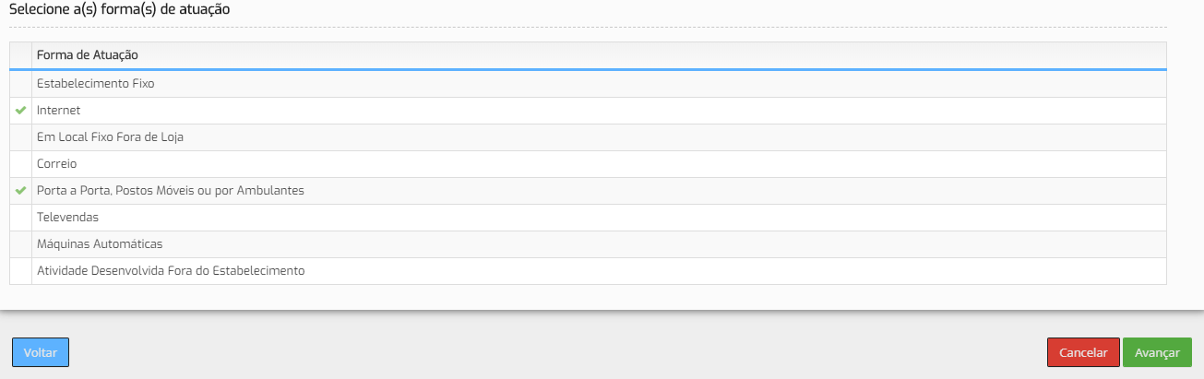
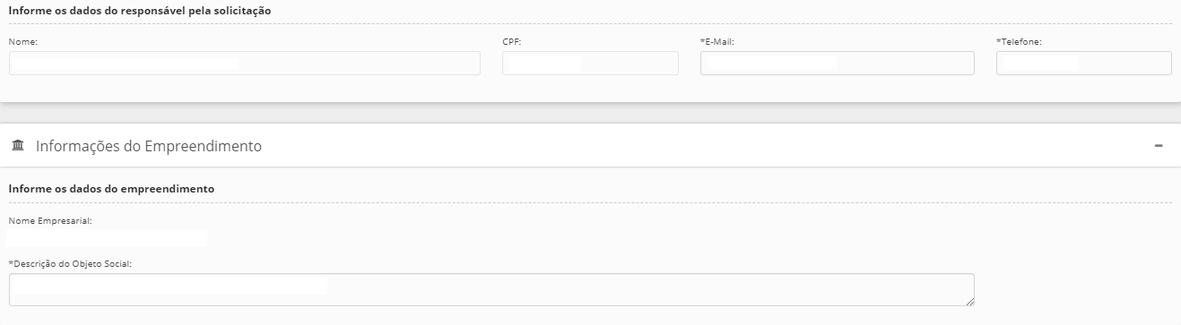
REDESIM SP / VRE
MÓDULO DE VIABILIDADE
A(s) forma(s) de atuação(ões) será (serão) importada(s) da base da RFB:
Confira os dados:

Slide 15
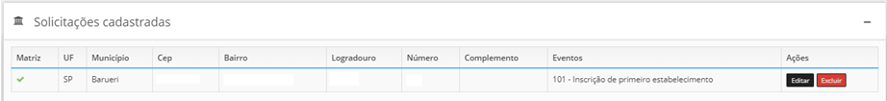
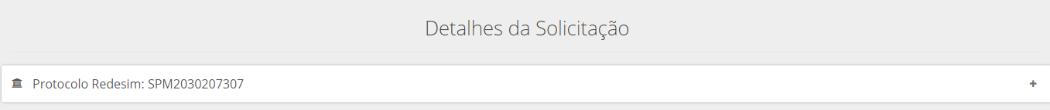
REDESIM SP / VRE
MÓDULO DE VIABILIDADE
Confira os dados da solicitação:
Finalize a solicitação:
Protocolo e resumo da solicitação:
Aguarde a análise da PMB, com parecer passível prossiga o registro da empresa, solicitando o DBE, com parecer não passível deverá encaminhar um e-mail para planejamento.viabilidadeindeferimentos@barueri.sp.gov.br com número do protocolo, data e horário da solicitação para verificar os motivos do parecer não passível e as correções apontadas na análise.

